Slide 1
第4章 逻辑判断与选择结构

Slide 2
4.1 概述
1、逻辑：
狭义上“逻辑”既指思维的规律；广义上“逻辑”泛指规律，包括思维规律和客观规律。
2、逻辑判断：
判断某一命题是否成立。如成立为“真”，不成立为“假”。
C语言中，“真”，用“1”或“true”表示；
“假”，用“0”或“false”表示。
如：当a=3,b=4时，a>b是一个命题，可以判断是否否成立？
相关问题：关系运算、逻辑运算？

Slide 3
4.2 关系运算
1、关系运算：
对两个运算对象进行比较，判断命题是否成立。
2、关系运算表达式：
由关系运算符和两个表达式组成的式子。
格式： <表达式> 关系运算符 <表达式>
3、关系表达式的值：bool （逻辑值）--true/false

Slide 4
4、关系运算符 (Relational Operators)
运算符 | 名称 | 举例 | 优先级
 |  |  | (算术运算符)
< | 小于 | i<100 | 高
<= | 小于等于 | a<=MAX
> | 大于 | f>3.14
>= | 大于等于 | c>='a'
== | 等于 | a==b | 低
!= | 不等于 | x!=0
 |  |  | (赋值运算符)
结合性
自左至右
自左至右

Slide 5
5、举例：
当a=3,b=4,c=90 时，
a>b
'a'+'b'<c
a>(b>c) //区别 a>b>c？,不宜
a==(b<c)
注意：
（1）double/float之间尽量不进行关系运算
（2）”>=”,与数学的“≧”区分；与“> =” 不同。

Slide 6
4.3 逻辑运算
1、逻辑表达式：
由关系表达式、逻辑运算符组成的合法的式子。结果是逻辑值。
2、格式：
<关系表达式> 逻辑运算符 <关系表达式>
!< 关系表达式>

Slide 7
3 、逻辑运算符 (Logical Operators)
运算符 | 名称 | 举例 | 优先级
！ | 逻辑非 | !(a>b)
 |  |  | (算术运算符)
 |  |  | (关系运算符)
&& | 逻辑与 | (x>y)&&(y>z)
|| | 逻辑或 | (x>3)||(x<-3)
 |  |  | (赋值运算符)
结合律
右-->左
自左至右

Slide 8
逻辑运算规则
!a
  若a为“真”，!a为“假”
  若a为“假”，!a为“真”
a&&b
  若a、b都为“真”，则a&&b为“真”
  若a、b不全为“真”，则a&&b为“假”
a||b
  若a、b都为“假”，则a||b为“假”
  若a、b不全为“假”，则a||b为“真”

Slide 9
逻辑表达式求值特点
逻辑表达式中的运算符，只有会影响表达式求值时，才会执行
  a&&b&&c 若a为“假”，则不再判断b和c
  a||b||c 若a为“真”，则不再判断b和c
  举例，(m=a>b)&&(n=c>d)
De Morgan定理
  !(a&&b) (!a)||(!b)
  !(a||b) (!a)&&(!b)
  !((a&&b)||c) (!a||!b)&&!c

Slide 10
例题：逻辑表达式计算规则
//逻辑表达式计算规则：当前计算能够确定整个表达式的最终结果，则停止计算；
main( )
{ int x,y,z;
x=y=z=1;
--x||--y&&z++;
printf("x=%d,y=%d,z=%d\n",x,y,z);
x=y=z=0; // 0
x++&&--y||++z;
printf("x=%d,y=%d,z=%d\n",x,y,z);
}

Slide 11
例题：page 67，闰年的表示
闰年定义：
  普通闰年:能被4整除但不能被100整除的年份为普通闰年。（如2004年就是闰年，1900年不是闰年）；
  世纪闰年: 能被400整除的为世纪闰年。（如2000年是世纪闰年，1900年不是世纪闰年）
如，int year ;
(year%4==0 && year%100!=0) || (year%400==0)
//上述表达可读性高
(!(year%4 && year%100)) || (!(year%400)

Slide 12
4.4 条件运算符 (Conditional Operator)
条件运算符： ?:
唯一的三目运算符；
结合律： 右-->左
条件表达式格式：exp1?exp2:exp3
  规则：先判断exp1
    若exp1为“真”，表达式的值为exp2的值
    若exp1为“假”，表达式的值为exp3的值
  举例， max = (x>y) ? x : y;
  同： if(x>y) max = x;
  else max = y;

Slide 13
4.5 选择语句
种类：
标准型 if 语句
简单型 if 语句
嵌套型 if 语句
switch语句（多路开关语句）

Slide 14
1、if 语句的三种形式
简单型：
if(expression) statement
标准型：
if(expression) statement₁
else statement₂
嵌套型：
if(expression₁) statement₁
else if(expression₂) statement₂
else if(expression₃) statement₃
... ...
else if(expression_{n-1}) statement_{n-1}
else statement_{n}

Slide 15
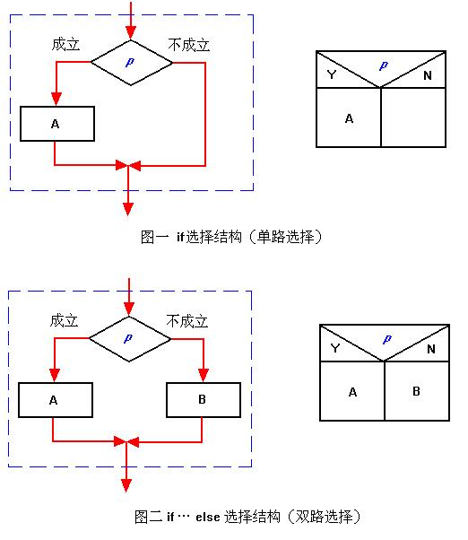

Slide 16
if 语句的说明
无论哪种形式，一条if语句，包括else或else if子句，只算作一条语句；
if语句中的子句，可以是一条任何类型的语句，包括表达式语句、空语句、复合语句、控制语句；
else子句都是可以没有的。
注意复合语句末尾没有分号；

Slide 17
if 语句举例
if (x > y) /* y为x和y的较大值 */
y = x;
if (x > y) /* d为x和y之间的距离 */
d = x - y;
else
d = y - x;
if (x > y); /* 合法，但没有实际操作 */

Slide 18
if语句的嵌套问题：
if语句的各子句都可以又是if语句
应注意if-else的配对关系
  else总是与其前面最近的if配对（就近匹配）
  可以用{}明确if-else的配对关系
  if(exp₁) if(exp₁)
  if(exp₂) {if(exp₂)
  statement₁ statement₁
  }
  else else
  statement₂ statement₂

Slide 19
例4-3：page 90，求整数的绝对值
#include<stdio.h>
int main()
{ int a,absa;
printf("Enter one number:");
scanf("%d",&a);
absa= a;
if(a<0) absa= -a; // abs( )库函数
printf("|%d|=%d\n",a,absa);
return 0;
}

Slide 20
例题：求3个数中的最大值
int main( )
{ int a,b,c,max;
printf("Enter 3 int numbers:");
scanf("%d%d%d", &a,&b,&c);
if(a>b) //求a、b的最大值
max= a;
else
max=b;
if (max<c) max= c; //与C比较
printf("The max of a,b,c:%d\n", max);
return 0;
}

Slide 21
例题4-5，闰年判断，page92
int main( )
{ int year;
bool flag; //标志位，逻辑值
printf("input year:\n");
scanf("%d",&year); //2000,2004,1900
flag= (year%4==0&&year%100!=0)||(year%400==0) ;
//if((year%4==0&&year%100!=0)||(year%400==0))
if(flag)
printf("%d 年是闰年.\n",year);
else
printf("%d 年不是闰年.\n",year);
return(0);
}

Slide 22
例4-6，page94, 百分制与五分制转换
转换规则：
100--90 "A"
89--80 "B";
79--70 "C";
69--60 "D";
60以下 "F";

Slide 23
int main( )
{ int grade;
printf("Enter students scores:\n");
scanf("%d",&grade);
printf("\n The student grade is:");
if(grade>=90) //格式问题
printf("A\n");
else if (grade>=80)
printf("B\n");
else if(grade>=70)
printf("C\n");
else if(grade>=60)
printf("D\n");
else
printf("F\n");
return 0;
}

Slide 24
int main( ) //当然有可以这样书写：
{ 。。。
if(grade>=90)
printf("A\n");
else if (grade>=80)
printf("B\n");
else if(grade>=70)
printf("C\n");
else if(grade>=60)
printf("D\n");
else
printf("F\n");
return （0）;
}
//如果嵌套多了，格式不是很整齐

Slide 25
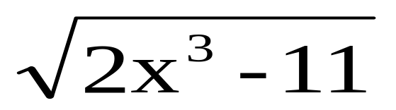
例题4-7，page96，分段函数的计算源代码
题目要求：
y=
x²+2x+sin(x) x<1
2x-1 1≦x≦10
x>10

Slide 26
例题4-7，page96，分段函数的计算
int main( )
{ double x,y;
printf("Enter x:\n");
scanf("%lf",&x); // %lf--double; %f--float
if(x<1.0) // 直接书写 if 的问题
y=x*x+2*x+sin(x); // pow(x,2)
else if(x<=10.0)
y=2*x -1;
else
y=sqrt(2*x*x*x-11); //sqrt() 开方根
printf("x=%lf,y=%lf\n",x,y);
return 0;
}

Slide 27
4.6 switch语句
switch (n) {
case n1: statements；[break;]
case n2: statements;[break;]
... ...
case ni: statements;[break;]
default: statements;[break;]
}
说明：
1、n、n1、n2、ni等为int、char、枚举类型等数据，仅为单一的值，不是一个范围；
2、注意break的使用。

Slide 28
switch语句的说明
先求switch后表达式的值，若此值与某个case后的常量表达式的值相等，则跳转到这个case后的语句；若没有相等的常量表达式，则跳转到default；
强调是入口，不是分支；
跳转后程序一直往下执行，不会因为遇到另一个case而直接跳出switch；
根据实际需要，可以没有default；
若需要跳出switch，可使用break语句；
case和default的顺序不影响执行结果。

Slide 29
例题：给运输公司编一程序计算货物运费。路程(S)越远，每公里运费越低。标准如下：
S<250km 没有折扣
250≤S<500 2%折扣
500≤S<1000 5%折扣
1000≤S<2000 8%折扣
2000≤S<3000 10%折扣
3000≤S 15%折扣
设每公里每吨货物的基本运费为P(Price的缩写)，货物重为w(weight的缩写)，距离为S，折扣为d(discount的缩写)，则总运费 f ( freight的缩写)的计算公式为 f=P*w*S*(1-d)

Slide 30
1、用if 语句书写；
2、用switch书写：
利用 247/250==0
253/250==1
1000/250==4
等
但 case 1，2，3写法是错误的。

Slide 31
switch语句举例 (1)
switch (day) { /* 打印星期的缩写 */
case 1: printf("Mon.\n"); break;
case 2: printf("Tue.\n"); break;
case 3: printf("Wed.\n"); break;
case 4: printf("Thu.\n"); break;
case 5: printf("Fri.\n"); break;
case 6: printf("Sat.\n"); break;
default:printf("Sun.\n");
}

Slide 32
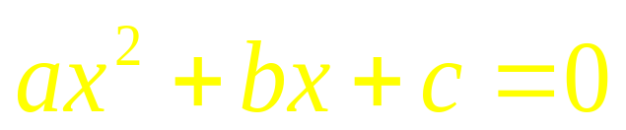
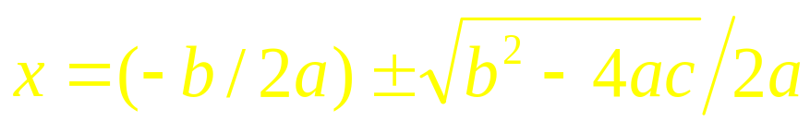
4.7 分支程序设计举例
求一元二次方程的根
  当a=0时，不是一元二次方程
  当a≠0时，方程的根为
    当b²-4ac≥0，方程有两个实根
    当b²-4ac<0，方程有两个共轭复根

Slide 33
例1：求一元二次方程的根(黑板上书写讨论)

Slide 34
例2：比较三个整型数a、b、c的大小，由小到大排序。
main( )
{ int a,b,c,t;
printf(“please input data:\n”);
scanf(“%d%d%d”, &a,&b,&c);
if (a>b) {t=a; a=b; b=t;} //先讨论算法
if (a>c) {t=a; a=c; c=t;}
if (b>c) { t=b; b=c; c=t;}
printf(“%4d%4d%4d\n”,a,b,c);
}

Slide 35
例4-6，page94, 百分制与五分制转换, 用switch
转换规则：
100--90 "A"
89--80 "B";
79--70 "C";
69--60 "D";
60以下 "F";

Slide 36
int main( )
{ int grade,level;
char ch_level;
scanf("%d", &grade);
level= grade/10; // 转换
switch(level)
{ case 10:
case 9: ch_level='A'; break; //100--90
case 8: ch_level='B'; break; //89--80
case 7: ch_level='C'; break; //79--70
case 6: ch_level='D'; break; //69--60
default: ch_level='F'; break;
}
printf("Level=%c\n",ch_level);
return 0;
}

Slide 37
例题4-8，page99，四则运算
见源代码：4-8page99.CPP
例题4-9，page107，电影评分
见源代码：page107.CPP

